Slide 1

Pythonにトランスパイル可能な 静的型付け言語の開発
< / >
早稲田大学先進理工学部 4年
芝山駿介

Slide 2
目次
Background: Pythonについて
Pythonの欠点
解決策: 新言語の開発
新言語のコンセプト
現時点の進捗
足りないもの、実装したいもの
想定される疑問
質疑応答

Slide 3

1991年に発表された汎用プログラミング言語 平易な文法のスクリプト言語であり、可読性が高いと「言われている」 学術計算・機械学習分野のライブラリが充実しており、 近年のAIブームにおいて重要な役割を果たす
Background: Pythonについて
しかし、いくつかの設計的問題が……

Slide 4
Pythonの欠点
動的型付け
動的型付けは実行時にコードの正当性を検証するため、バグの発見が遅れる
=コード品質に影響する場合がある [1] [2]
また、静的型付け言語に比べて実行効率も悪い傾向にある
よって、実行に時間がかかる・大規模なソフトウェアにおいては静的型付け言語の方が一般に適していると言える
学術計算・機械学習技術はこれに当てはまるが、Pythonが第一言語となってしまっている
[1] http://www.washi.cs.waseda.ac.jp/wp-content/uploads/2016/11/HASE_2017_paper_25.pdf
[2] https://danluu.com/empirical-pl/

Slide 5
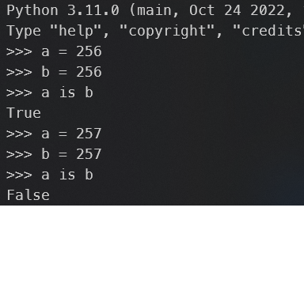
Pythonの欠点
歪な文法
Pythonは初心者にもわかりやすい平易な文法と謳われているが、それは極めて
表面的な部分だけである
オブジェクトの参照や変数のスコープに非直感的な
部分[1]があり、バグの温床となっている
また、Pythonは後付けのオブジェクト指向言語であり
近年注目されている関数型プログラミングには
向いていない(詳しくは後述)
[1] https://github.com/satwikkansal/wtfpython

Slide 6
Pythonの欠点
開発環境の構築が難しい
Pythonは公式の提供する開発ツールが貧弱であるため、サードパーティの開発ツールが乱立している
仮想環境: venv, pyenv, pyenv-virtualenv, pipenv, Anaconda
フォーマッタ: black, autopep8, yapf, autoflake
パッケージマネージャ: pip, poetry, pipenv, Anaconda
Linter: flake8, pylint, Prospector, ruff
→ 有名所だけでも320パターンの中から選定する必要がある
他人のコードを動かす場合…

Slide 7
では、解決策はあるか？
< / >

Slide 8
― Pythonの欠点を克服した新言語を作る
< / >

Slide 9




新言語のコンセプト
PythonのAPIを直接呼び出せる(トランスパイルされる)
先述のような欠点があるにもかかわらず
Pythonが人気なのは、圧倒的な量の
コード資産があるという点が大きい
これらのコード資産を流用できる言語があれば
そちらに移行できる
このような既存言語の資産を流用できる言語は
ScalaやTypeScriptなどがある

Slide 10
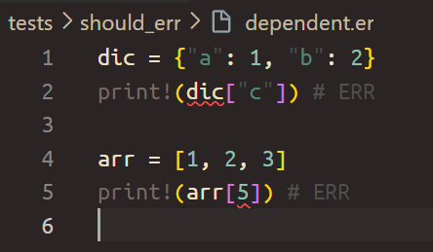
新言語のコンセプト
高度な静的型システムを持つ
静的型付けは実行効率のみのためにあらず
型システムはコードの堅牢性を高めてくれる
新言語は依存型と呼ばれる高度な型を持つ
これを用いると例えば配列の境界チェックなどを
コンパイル時にも検査できる

Slide 11
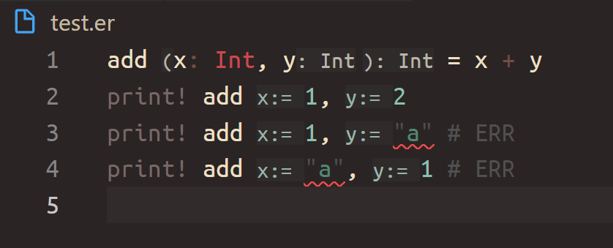
新言語のコンセプト
型推論機能を持つ
型推論とは変数や関数の型を指定せずとも
自動で推論してくれる機能
動的型付けのようなシンプルな記述
でありながら検査はしっかりと行われている

Slide 12
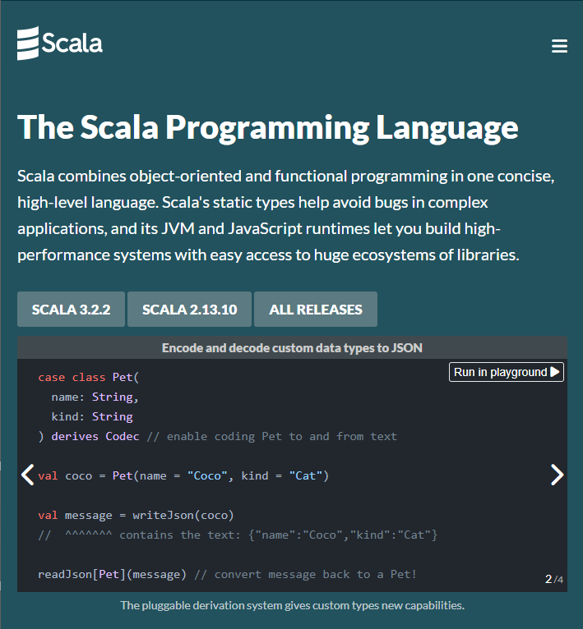
新言語のコンセプト
関数型+オブジェクト指向
オブジェクト指向(Object-oriented)はPythonや
Javaなど多くの言語が採用するパラダイム
しかし近年は、より数学的で形式的な取り扱いが
容易な関数型(Functional)プログラミングが
注目されている
両者は組み合わせることも可能であり、
そのようなアプローチを取る言語もある
(e.g. Scala)
提案する言語もこのアプローチでいく
Source: https://scala-lang.org

Slide 13
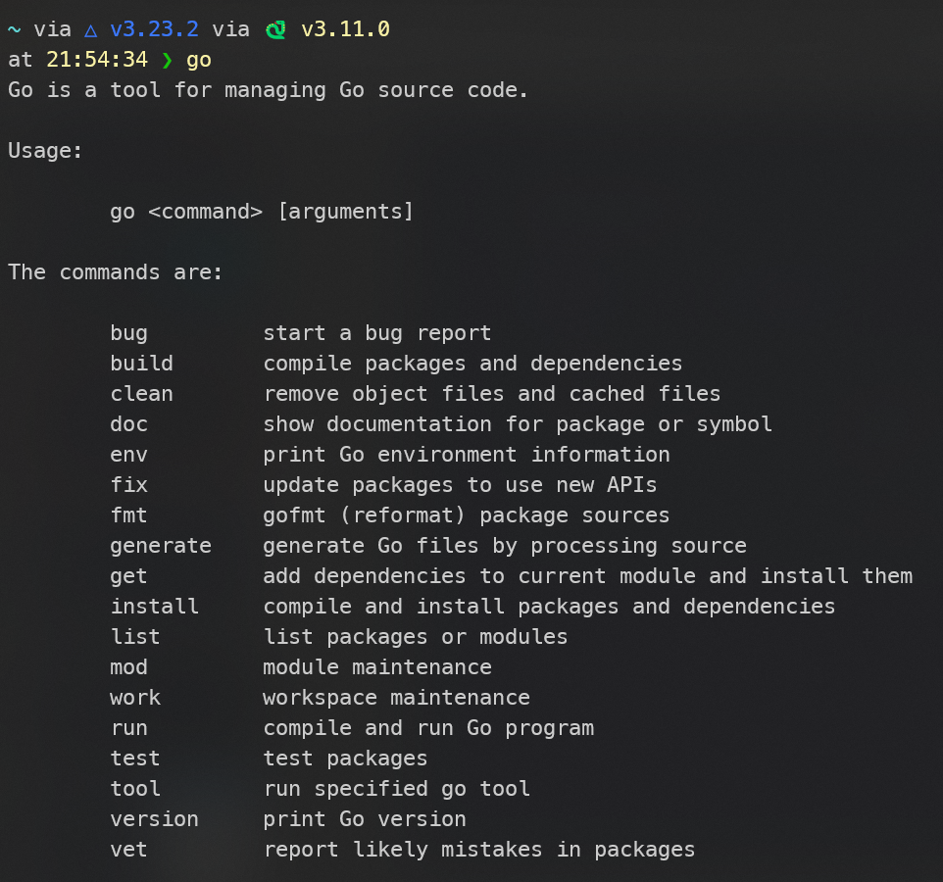
新言語のコンセプト
開発ツールの統合
仮想環境マネージャ、フォーマッタ、
パッケージマネージャ、linterなどを
すべてコマンドひとつに統合
このようなアプローチはGo言語などが採用
環境構築が容易になり、
高い再現性も保証される

Slide 14
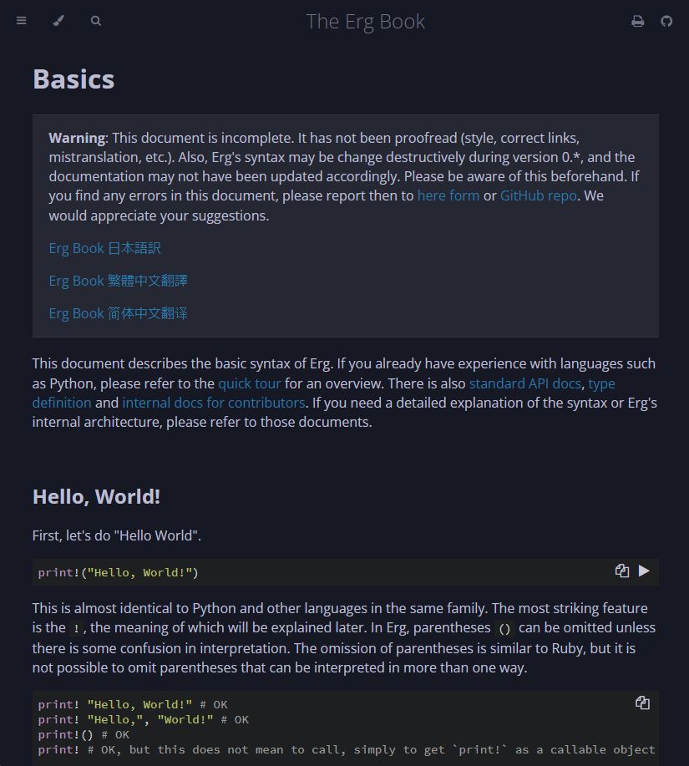
現時点の進捗
☑文法の策定
文法は大筋で策定済み
詳細な仕様が公開されている
https://erg-lang.org/the-erg-book

Slide 15
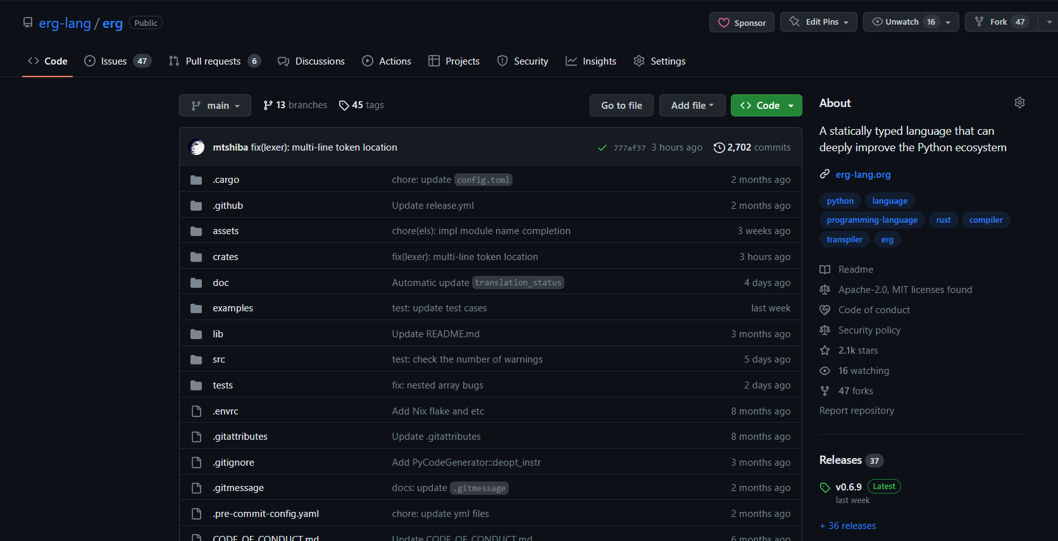
現時点の進捗
☑プロトタイプの開発・公開
https://github.com/erg-lang/erg
2022年8月にGitHub上で公開
Rustを用いて開発
関数やクラスなど基本的な構文は実装済み

Slide 16
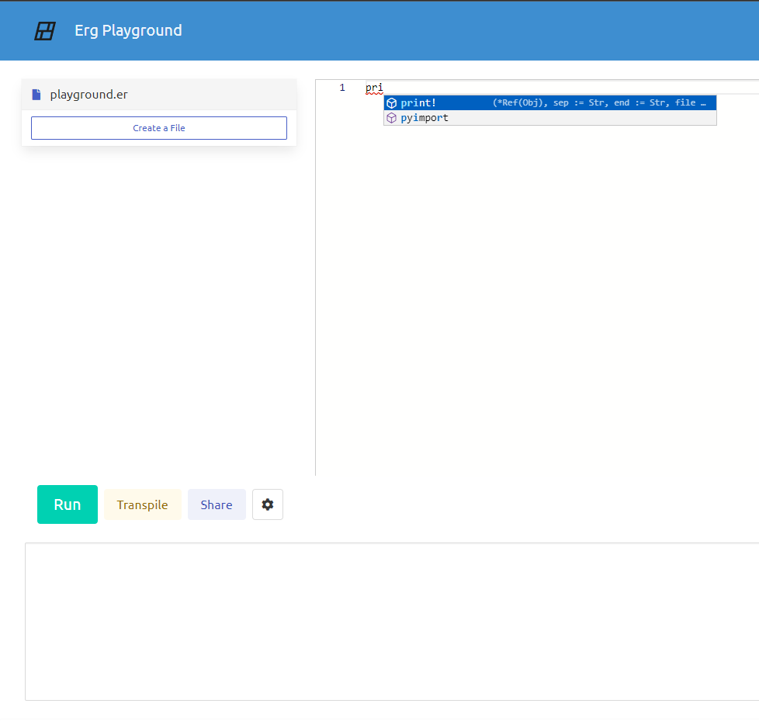
現時点の進捗
☑プレイグラウンドの開発・公開
https://erg-lang.org/web-ide
最新版のErgをインストールせずにWeb上で試せる
WebAssemblyというブラウザ上で実行
できる低級言語にコンパイルされ、
ローカルで動作する

Slide 17
現状足りないもの
無数の言語機能
Python APIの完全な型付け(現在3割程度)
ユーザ定義多相型(単相型は実装済み)
コンパイル時計算(現在は簡単な四則演算程度)
高度な可変データ型
Etc.

Slide 18
現状足りないもの
ネイティブコードバックエンド
せっかく静的解析を行うのだからネイティブコードへコンパイルしたい
Pythonの懸案であった実行性能問題も解決できる
(Pythonスクリプト自体を高速化するわけではない)
インタプリタとバイナリでデータの受け渡しが必要だが、
そのようなバインディングライブラリは先例あり(Rust ⇔ Python)
https://github.com/PyO3/pyo3
しかしRustとPythonは全く別の言語であるため、ライブラリを用いても些か煩雑
同一のAPIと類似の意味論を持つコンパイル言語がほしい
→ ないので、つくる

Slide 19
現状足りないもの
開発ツール群
パッケージマネージャとフォーマッタは最低限ほしいところ
Linter、仮想環境マネージャも用意したい
できれば新言語自身を用いて実装したい
→実用性の証左になる

Slide 20
以上を、未踏期間中に実装する予定
< / >

Slide 21
想定される疑問
Q: Pythonの上位互換言語を作る？
A:
No
先述したようにPythonの文法には根本的問題があるため、
必ずしも文法の互換性には拘らない
APIについても、exec関数など静的解析を阻害するものは排除する
これらの使用は現在ではバッドプラクティスとされているため
排除してもそこまで問題はない

Slide 22
想定される疑問
Q: Pythonにも型指定の文法はあるが？
A:
型推論できるかが重要
いちいち型指定しなくてはならないのなら、
他の静的型付け言語を使ったほうが良い
さらに
* 型指定しても速度が向上する訳では無い
* 型が間違っていても実行自体はできてしまう
などの問題がある

Slide 23
想定される疑問
Q: Pythonの些細なミスは
所謂AIによる修正で十分になっていくのでは？
A:
現在のLLMの課題： 複雑な計算などを正確にエミュレートできない
計算部は専用ソフトウェアに移譲させ、専用ソフトウェアの出力を
フィードバックしてコードを改善させるなどのアイデアがある [1]
すると正確な静的解析を出すソフトウェアは不要になるどころか
より重要になっていく！
[1] https://github.com/biobootloader/wolverine

Slide 24
< / >
提案者
芝山駿介
発表日
2023 / 4 / 15

Slide 25
想定される疑問
Q: Ergの型推論は完全か？
A:
恐らくNo
現時点では再帰関数の型推論が上手くいっておらず、これを完全に解決する のは難しいと思われる
また、依存型の型推論は一般に決定不能
しかし完全性にはそれほど強くこだわっていない
なぜなら、完全に型推論が可能な言語でも型指定を行うとエラー表示が
具体的になってわかりやすくなるといったメリットがあり、型指定自体
悪いものではない
ただなるべくシンプルに書けるようにしたい

Slide 26
想定される疑問
Q: Pythonの静的解析が困難だという根拠は？
A:
実際にやってみた
https://github.com/mtshiba/pylyzer
Ergの型検査器を流用したPythonの静的解析ツール
型推論なども行えるが、やはりこのアプローチでは限界がある
と感じている

Slide 27
想定される疑問
Q: 移行が大変で人気が出ないのでは？
A:
Pythonのような人気言語となることはそもそも目的ではない
またPythonを打倒する意図もない
あくまでPythonが占めるべきではなかったニッチを奪回する言語
そしてそのようなニッチで苦しむ人々は技術力があり、新言語の
学習もそれほど苦にしないと思われる
また、これからスキルの低いプログラマはAIの登場によって
ある程度淘汰されていくと考えられる

Slide 28
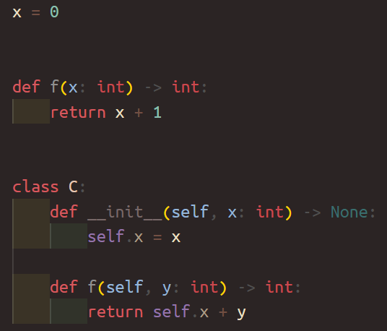
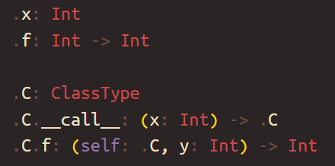
想定される疑問
Q: PythonのAPIをどのように型付けするのか？
A:
組み込みAPIは手作業
ユーザースクリプトについては、型定義用のファイルを用意する
e.g.
Pythonコード
型定義ファイル

Slide 29
想定される疑問
Q: 以前から進捗があるようだが、これを未踏でやりたい
理由は？
A:
* 一人で黙々と開発を進めるスタイルに行き詰まりを感じ始めている
* 報酬が出ない開発を続ける経済的余裕がなくなってきている

Slide 30
想定される疑問
Q: Juliaではだめなのか？
A:
Juliaは動的型付け言語
静的型システムがほしいのはパフォーマンスのためだけではない
*「コンパイルが通れば、正しく動く」の快適さ

Slide 31
想定される疑問
Q: 物理学とプログラミングの関係
A:
提案者は大学の物理学科に所属している
物理学を学ぼうとしたのは、世界の普遍的な構造を知りたいため
(また、プログラミングは独学でも十分そうだという打算)
実験分野ではPythonの存在感が大きい

